Slide 1


基金调研报告
答辩人: 熊琪琳

Slide 2
壹
图卷积网络

Slide 3

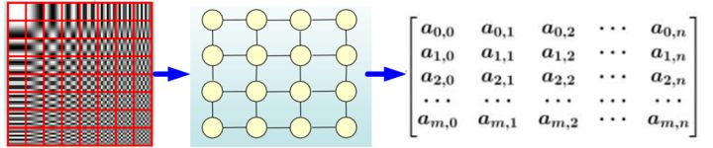
欧几里得数据
在我们日常生活中，最常见到的媒体介质莫过于是图片(image) 和视频(video) 以及 语音(voice) 了，这些数据有一个特点就是：“排列整齐”。图片数据天然的，节点和邻居节点有着统计上的相关性，因此能够找出邻居节点。这类型的数据排列整齐，不同样本之间可以容易的定义出“距离”这个概念出来，意味着可以很容易地定义出卷积这个操作出来，并且在深度网络中进行进一步操作。

Slide 4
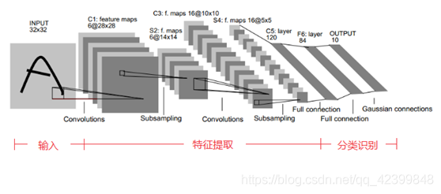
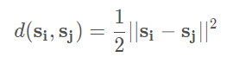
欧几里得数据
假设现在有两个图片样本，尽管其图片大小可能不一致，但是总是可以通过空间下采样的方式将其统一到同一个尺寸的，然后直接逐个像素点进行相减后取得平方和，求得两个样本之间的欧几里德距离是完全可以进行的。如下式所见：

Slide 5
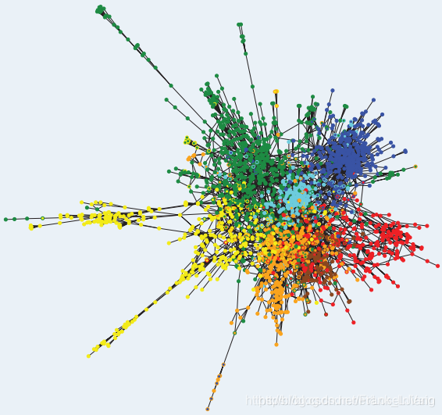
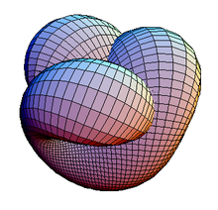
非欧几里得数据
非欧几里德结构的样本总得来说有两大类型，分别是图(Graph)数据和流形数据，如下图所示:

Slide 6
非欧几里得数据
这两类数据有个特点就是，排列不整齐，比较的随意。具体体现在：对于数据中的某个点，难以定义出其邻居节点出来，或者是不同节点的邻居节点的数量是不同的[5]。这样就意味着难以在这类型的数据上定义出和图像等数据上相同的卷积操作出来，而且因为每个样本的节点排列可能都不同，比如在生物医学中的分子筛选中，显然这个是一个Graph数据的应用，但是我们都明白，不同的分子结构的原子连接数量，方式可能都是不同的，因此难以定义出其欧几里德距离出来。这个是和我们的欧几里德结构数据明显不同的。因此，这类型的数据不能看成是在欧几里德样本空间中的一个样本点了，而是要想办法将其嵌入(embeding)到合适的欧几里德空间后再进行度量。而我们现在流行的Graph Neural Network便可以进行这类型的操作。
欧几里德结构数据所谓的“排列整齐”也可以视为是一种特殊的非欧几里德结构数据，比如说是一种特殊的Graph数据， 因此，用Graph Neural Network的方法同样可以应用在欧几里德结构数据上

Slide 7
图卷积
GCN是一种半监督模型，它的诞生就是为了解决传统神经网络无法解决的图结构数据问题。图的结构一般来说是十分不规则的，可以认为是无限维的一种数据，所以它没有平移不变性。每一个节点的周围结构可能都是独一无二的，这种结构的数据，就让传统的CNN、RNN（基础是平移不变性和权值共享）瞬间失效。GCN精妙地设计了一种从图数据中提取特征的方法，从而让我们可以使用这些特征去对图数据进行节点分类（node classification）、图分类（graph classification）、边预测（link prediction），还可以顺便得到图的嵌入表示（graph embedding），可见用途广泛。因此现在人们脑洞大开，让GCN到各个领域中发光发热。

Slide 8
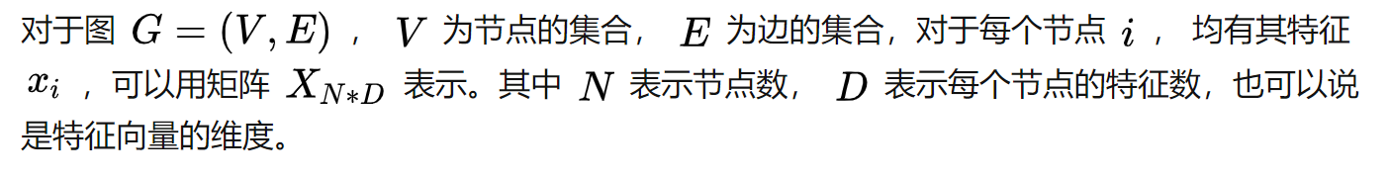
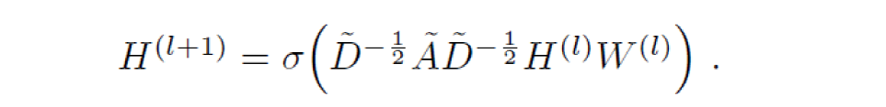
图卷积
假设我们手头有一批图数据，其中有N个节点（node），每个节点都有自己的特征，我们设这些节点的特征组成一个N×D维的矩阵X，然后各个节点之间的关系也会形成一个N×N维的矩阵A，也称为邻接矩阵（adjacency matrix）。X和A便是我们模型的输入。其对应的层与层之间的传播方式是：
A波浪=A+I，I是单位矩阵
D波浪是A波浪的度矩阵（degree matrix）
H是每一层的特征，对于输入层的话，H就是X
σ是非线性激活函数

Slide 9
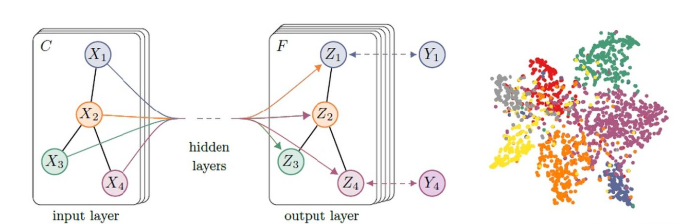
图卷积
上图中的GCN输入一个图，通过若干层GCN每个node的特征从X变成了Z，但是，无论中间有多少层，node之间的连接关系，即A，都是共享的。
假设我们构造一个两层的GCN，激活函数分别采用ReLU和Softmax，则整体的正向传播的公式为：

Slide 10
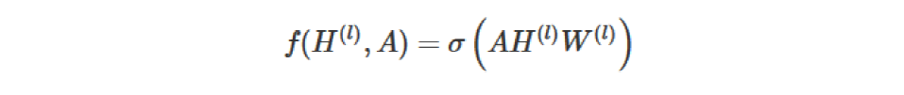
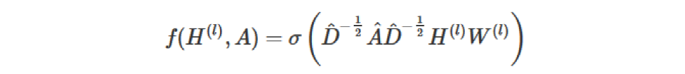
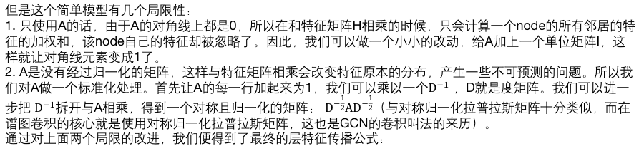
图卷积
我们的每一层GCN的输入都是邻接矩阵A和node的特征H，那么我们直接做一个内积，再乘一个参数矩阵W，然后激活一下，就相当于一个简单的神经网络层
但是这个简单模型有几个局限性：
1. 只使用A的话，由于A的对角线上都是0，所以在和特征矩阵H相乘的时候，只会计算一个node的所有邻居的特征的加权和，该node自己的特征却被忽略了。因此，我们可以做一个小小的改动，给A加上一个单位矩阵I，这样就让对角线元素变成1了。
2. A是没有经过归一化的矩阵，这样与特征矩阵相乘会改变特征原本的分布，产生一些不可预测的问题。所以我们对A做一个标准化处理。首先让A的每一行加起来为1，我们可以乘以一个$D^{−1}$ ，D就是度矩阵。我们可以进一步把 $D^{−1}$拆开与A相乘，得到一个对称且归一化的矩阵： $D^{−\frac{1}{2}}AD^{−\frac{1}{2}}$（与对称归一化拉普拉斯矩阵十分类似，而在谱图卷积的核心就是使用对称归一化拉普拉斯矩阵，这也是GCN的卷积叫法的来历）。
通过对上面两个局限的改进，我们便得到了最终的层特征传播公式：

Slide 11
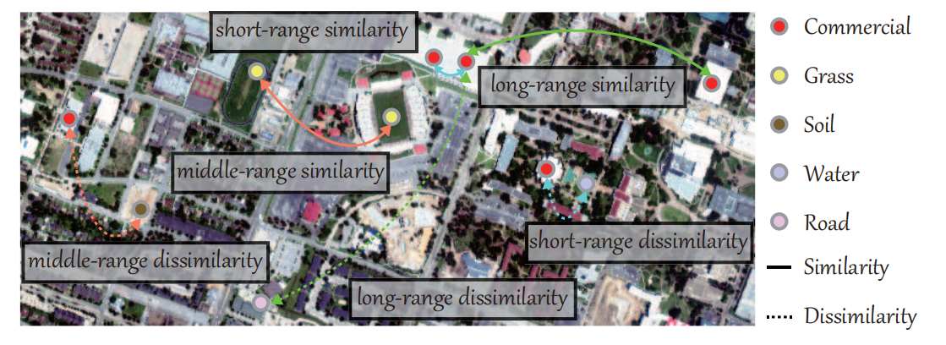
GCN与CNN
1.数据准备
在HS图像分类中，CNN的输入是一片的，输出是一次编码标签的集合。 与CNN不同的是，GCNS用邻接矩阵将像素级样本馈送到网络中，该邻接矩阵建模样本之间的关系，并且需要在训练过程开始之前计算。
2.特征表示
CNNs可以从HS图像中提取出丰富的空间和光谱信息，而GCNs它们的图形结构来模拟样本之间的中程和远程空间关系。下图说明了这种短程、中程和远程关系。

Slide 12
GCN与CNN
3.网络的训练方式
CNN通常通过使用小批量策略来分批训练。相反，GCNs只允许全批网络培训，因为所有样本都需要同时输入网络。
4.算力成本
由于GCN输入邻接矩阵，大大增加了计算量，所以GCN的算力要求特别高

Slide 13
图卷积的缺点
1.由于图卷积使用邻接矩阵，所以其运算量特别大，尤其是在大规模的高光谱图像的应用上面。
2.GCN需要一次性投喂所有数据，这可能会导致大的内存成本和缓慢的梯度下降，造成了变量更新的负面影响
3.图卷积网络的泛化能力弱，其在训练集上的效果很好，但是在测试集上的效果不太明显

Slide 14
贰
图卷积网络应用

Slide 15
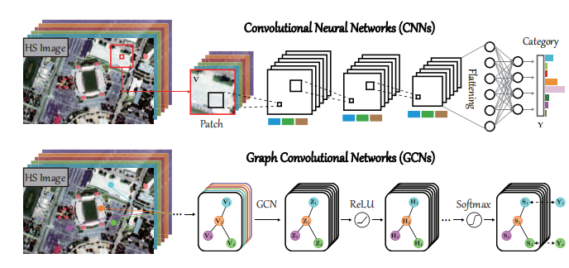
GCN与CNN

Slide 16
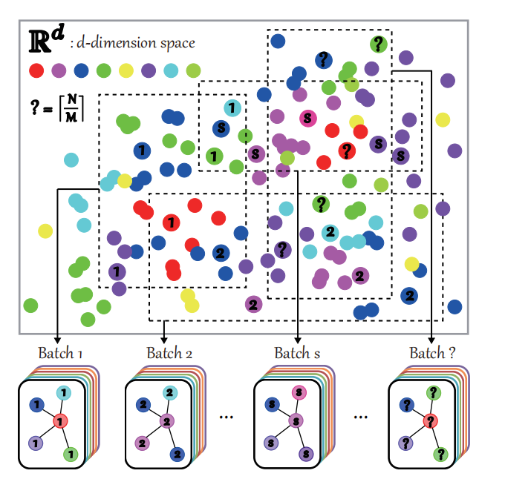
miniGCN

Slide 17
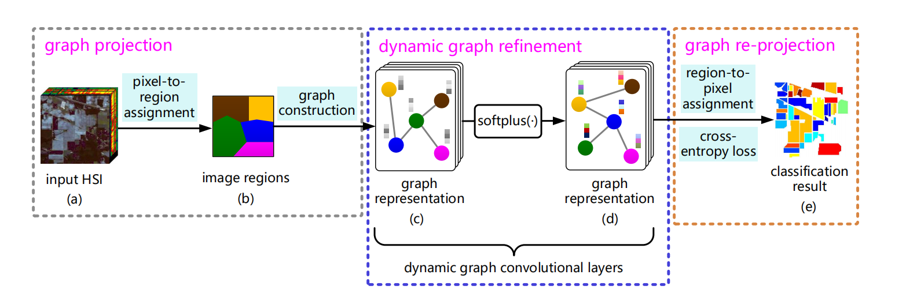
GCN

Slide 18
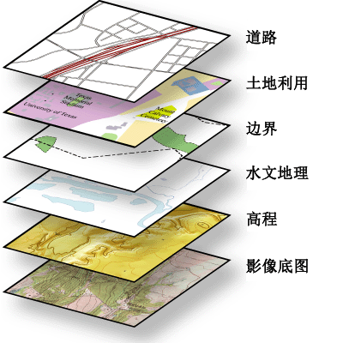
图像投影
在 ArcGIS 中，每个数据集都具有一个坐标系，该坐标系用于将数据集与通用坐标框架（如地图）内的其他地理数据图层集成。通过坐标系可以集成地图内的数据集以及执行各种集成的分析操作，例如叠加来自截然不同的来源和坐标系的数据图层

